Slide 1
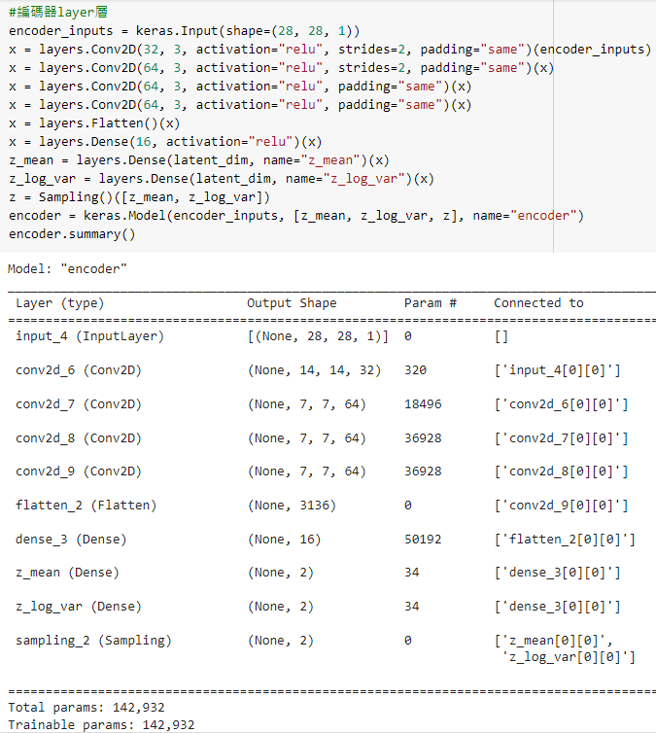
編碼器Later設置

Slide 2
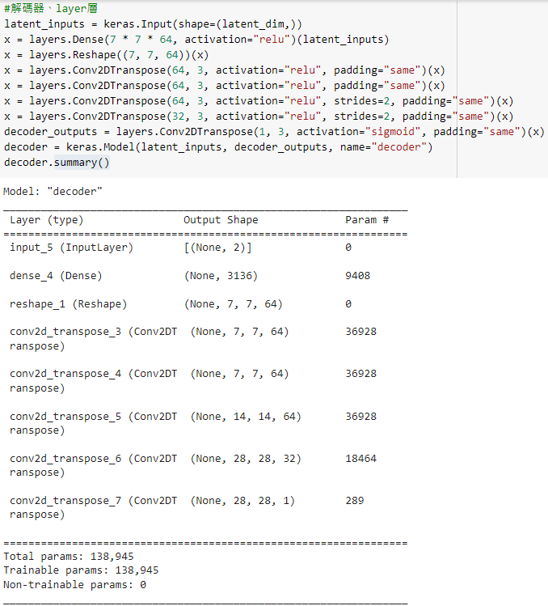
解碼器Later設置

Slide 3
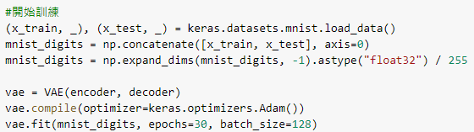

開始訓練、儲存模型

Slide 4
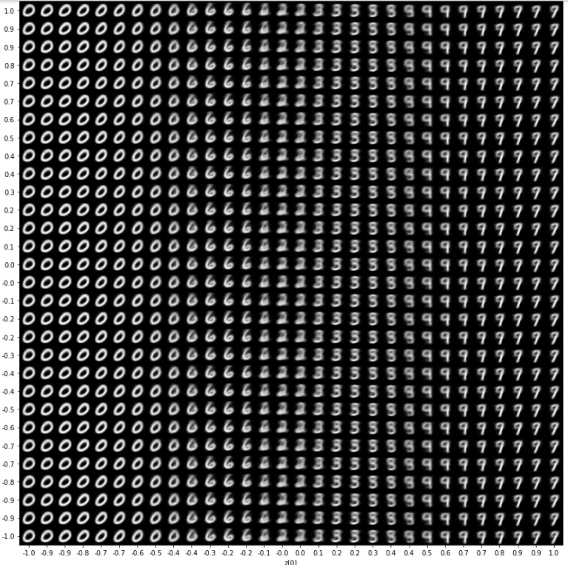
輸出結果

